Slide 1



Que Importa

Slide 2


Slide 3
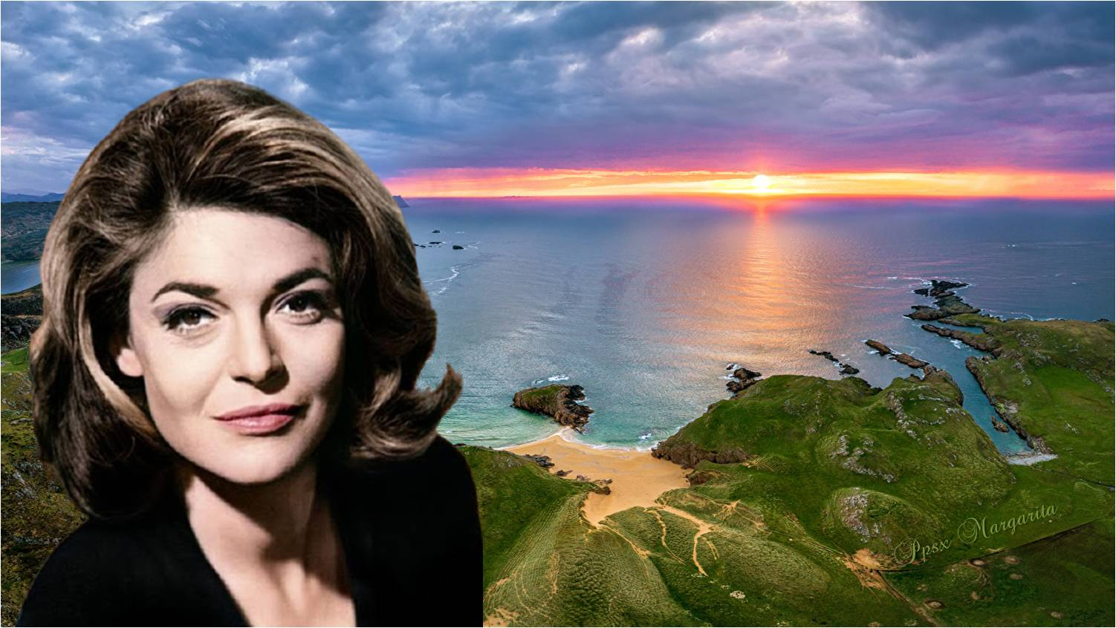
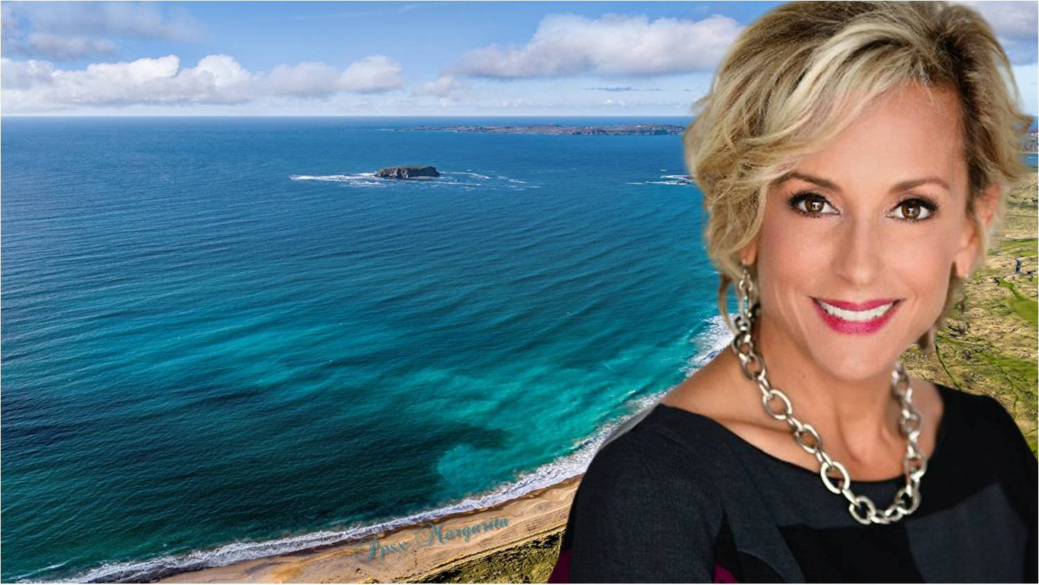
Tarde que temprano perdemos la guerra contra el tiempo …
Nuestra juventud se nos escapa del cuerpo y la gravedad fuerte y descarada se toma todo aquello que cuidadosamente nos hemos esforzado por mantener en su lugar

Slide 4
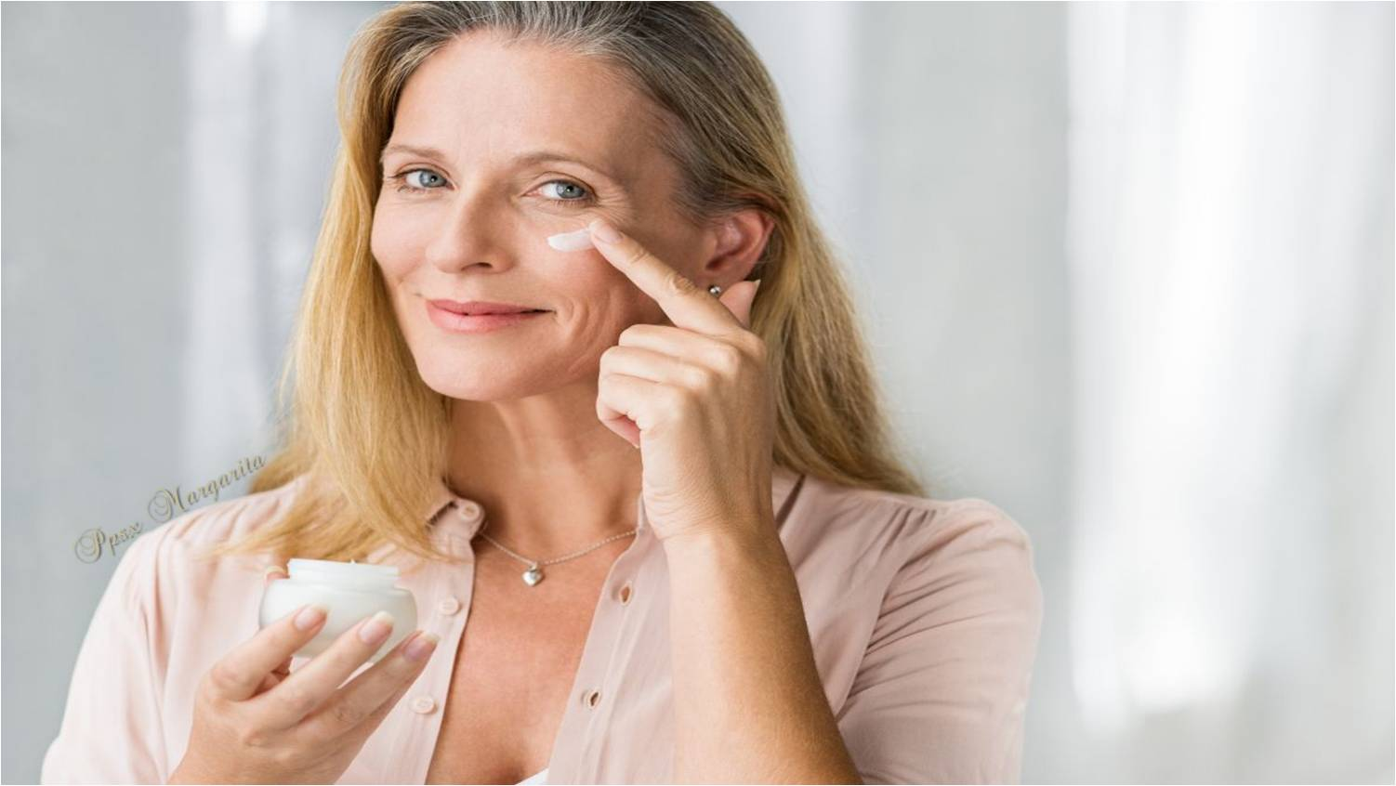
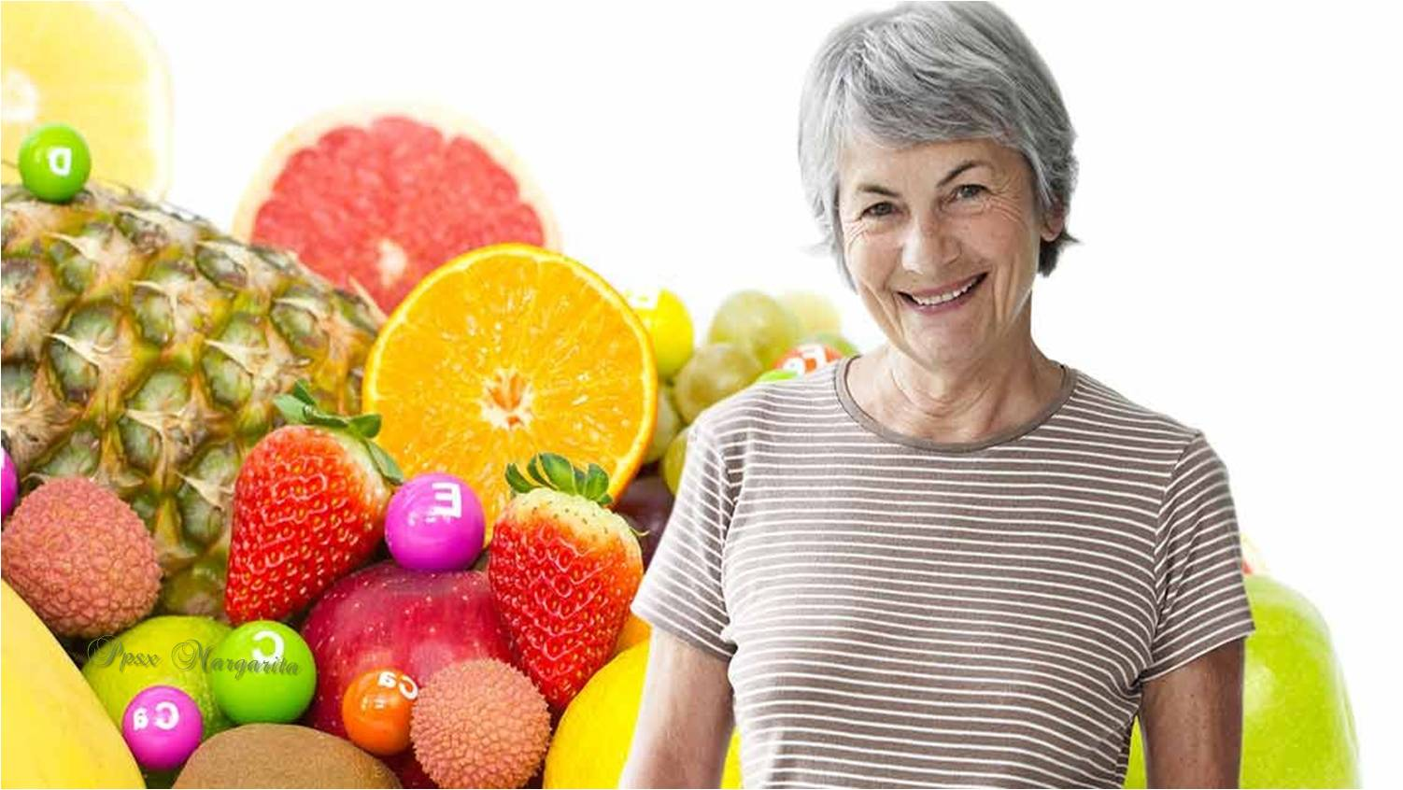
Tomamos vitaminas, colágeno, limón, jengibre, vinagre de manzana, miel y omega 3 y cuanta fórmula hechicera se nos atraviese
Ya no hay cremas ni pomadas que borren las marcas de tantas risas, penas, trasnochos y enojos de nuestro semblante …

Slide 5
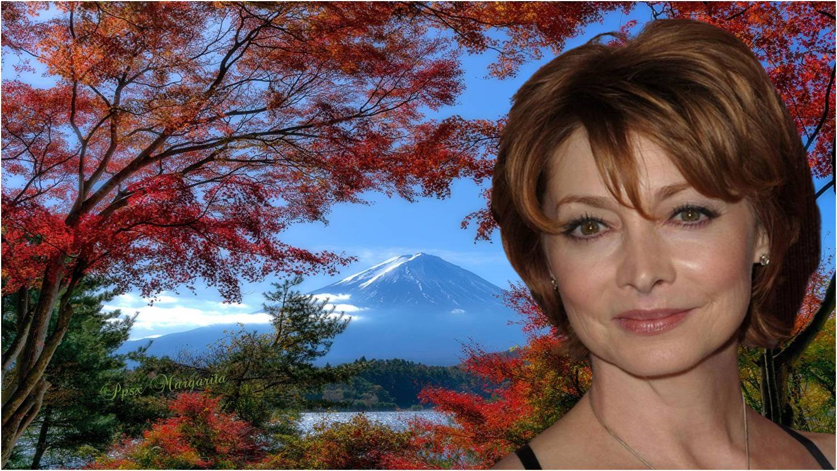

Slide 6
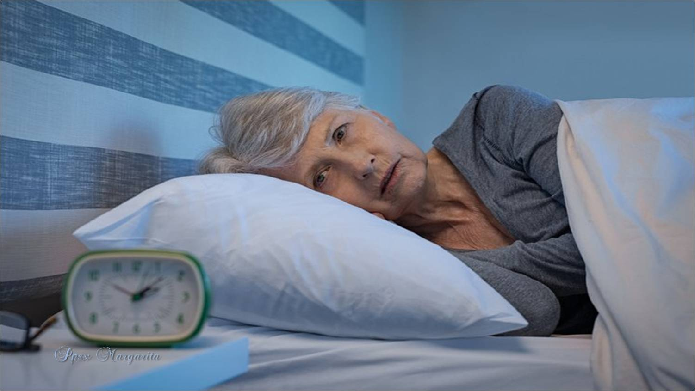








Sudamos cuando hace frío y el sueño nos desvela …

Slide 7
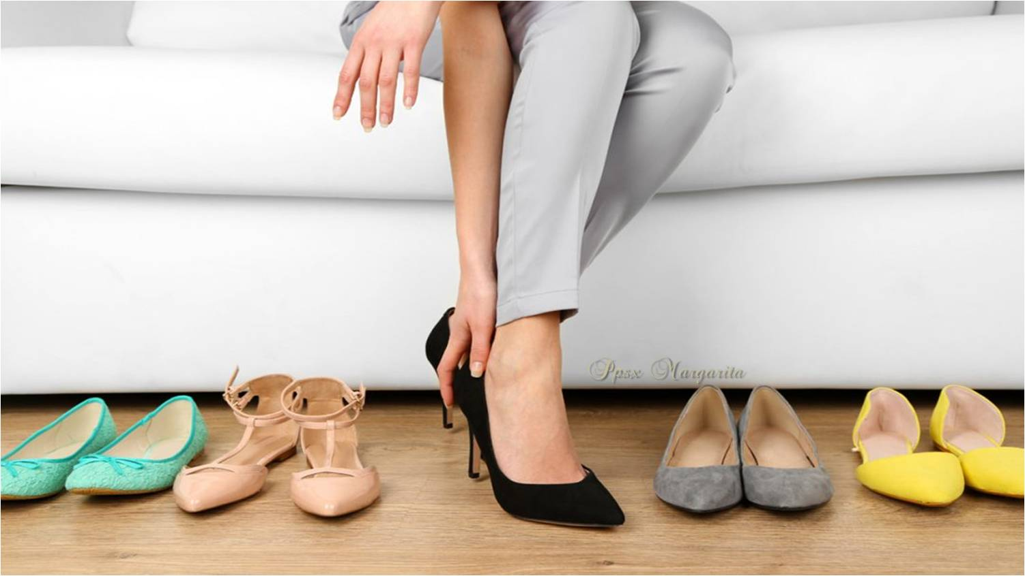

Que no vemos sin gafas y las raíces de nuestras
canas crecen
sin piedad …
Un día nos damos cuenta que no hay tacón cómodo,

Slide 8

Que nuestra cintura se va emparejando y nuestras rodillas se van redondeando …

Slide 9
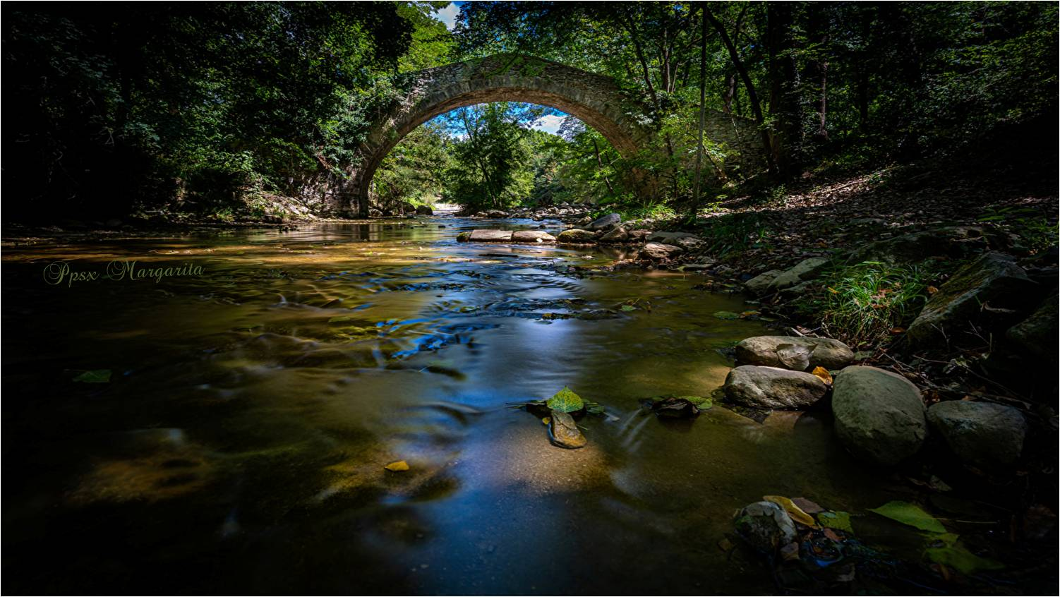

Slide 10
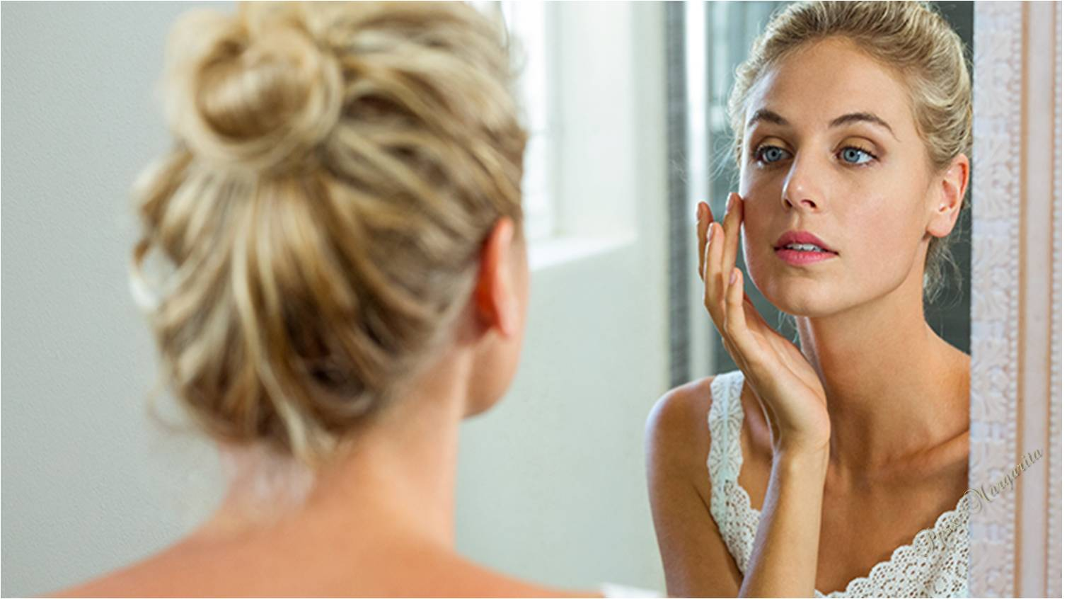
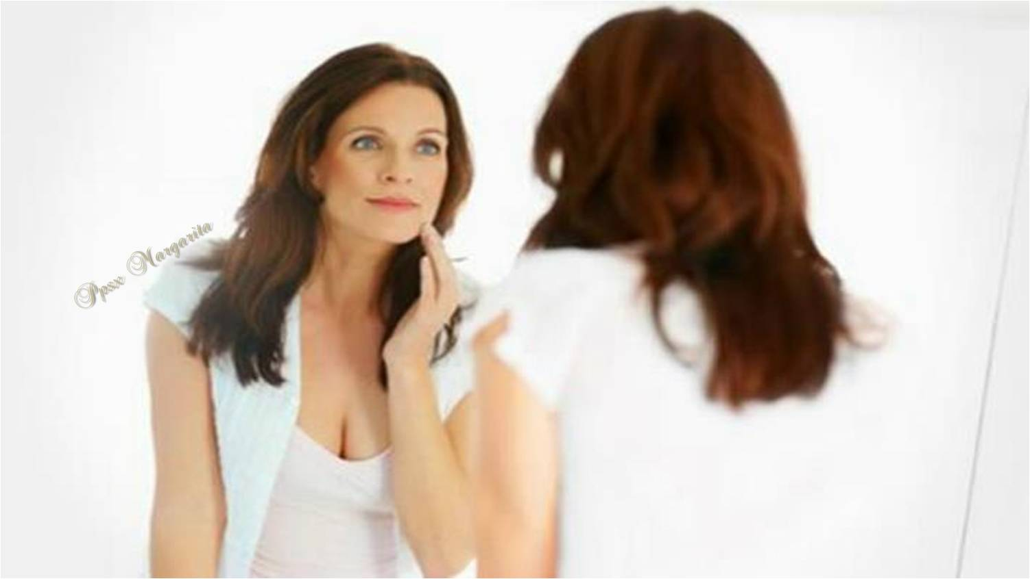
Nos miramos de frente, sin luz cálida ni sombras y por fin aceptamos que hemos vivido más vida de la que nos queda …
Un día, nos cansamos de imitar en el espejo, a aquella joven que fuimos …

Slide 11
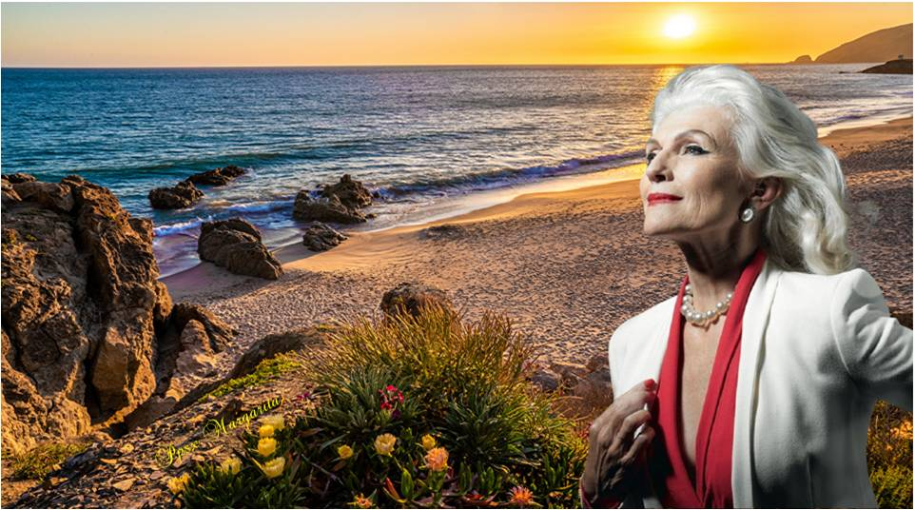
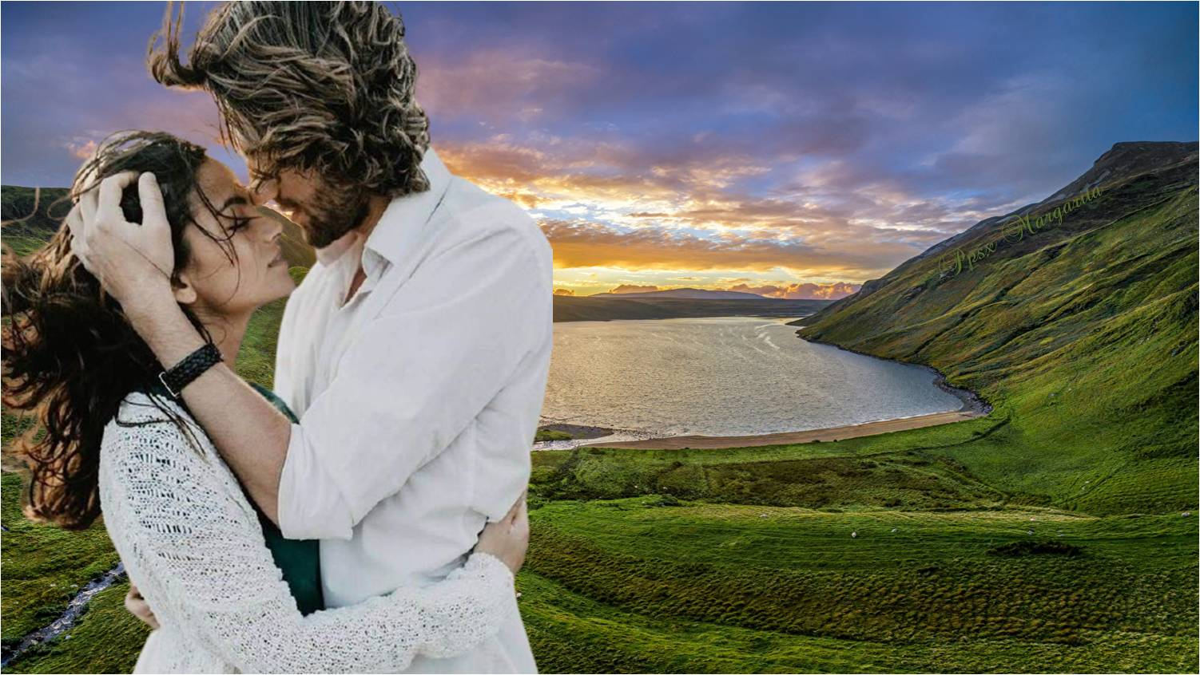
Y que bello que ha sido haberlo vivido y sentido
Haber dado tanto amor como haberlo recibido …

Slide 12

Adquirir la experiencia y aprender de paciencia …

Slide 13
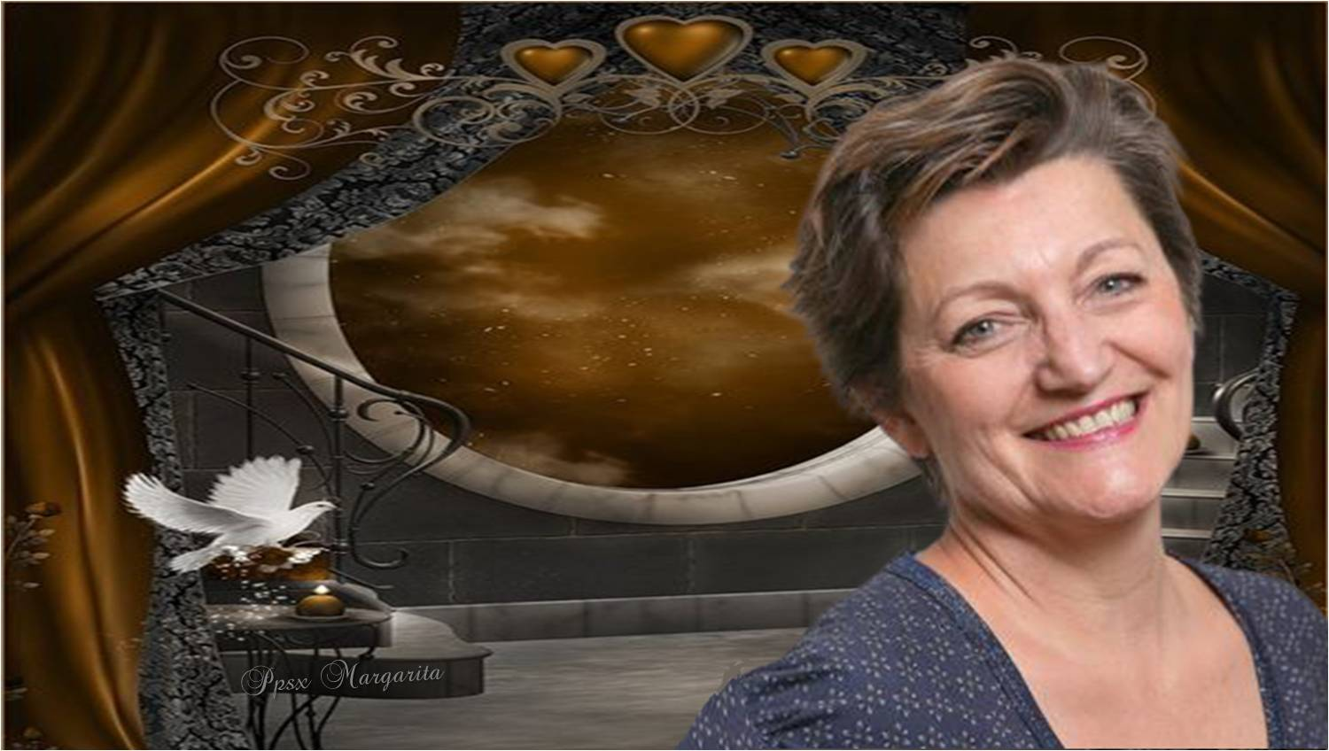

Que perdimos la guerra contra las arrugas …
Que importa si ganó la gravedad …

Slide 14

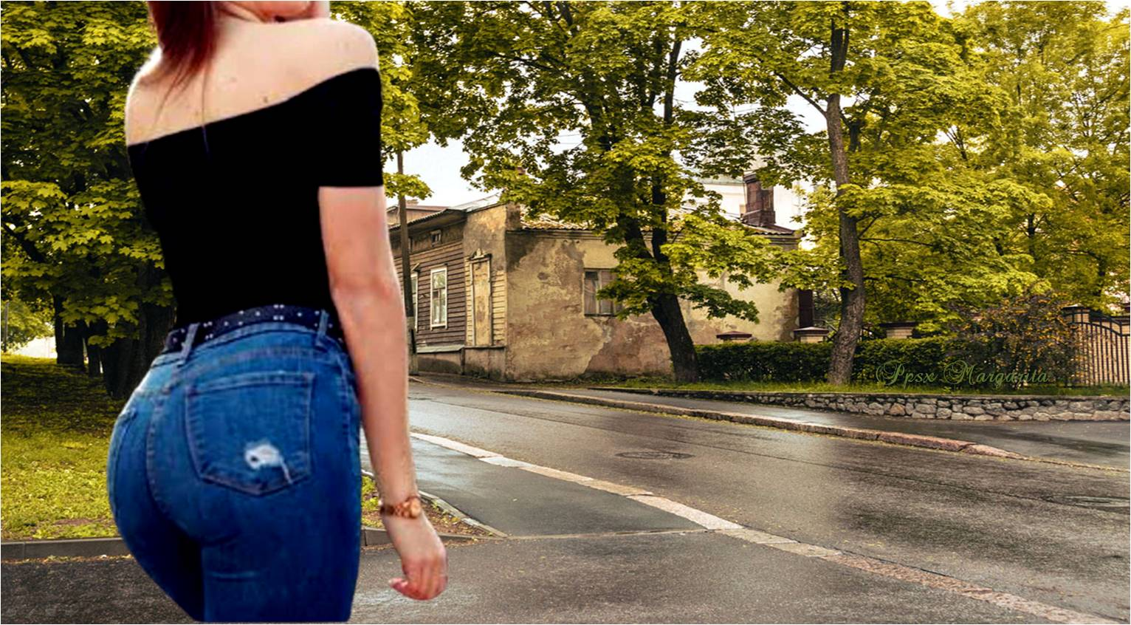
Que nos cansamos de hundir el estómago …
De sacar el pecho y las pompas …

Slide 15
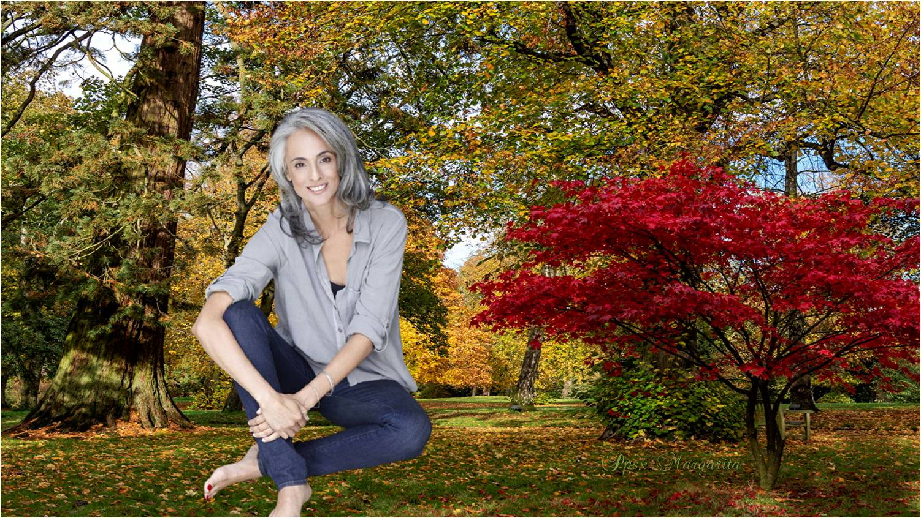

Slide 16
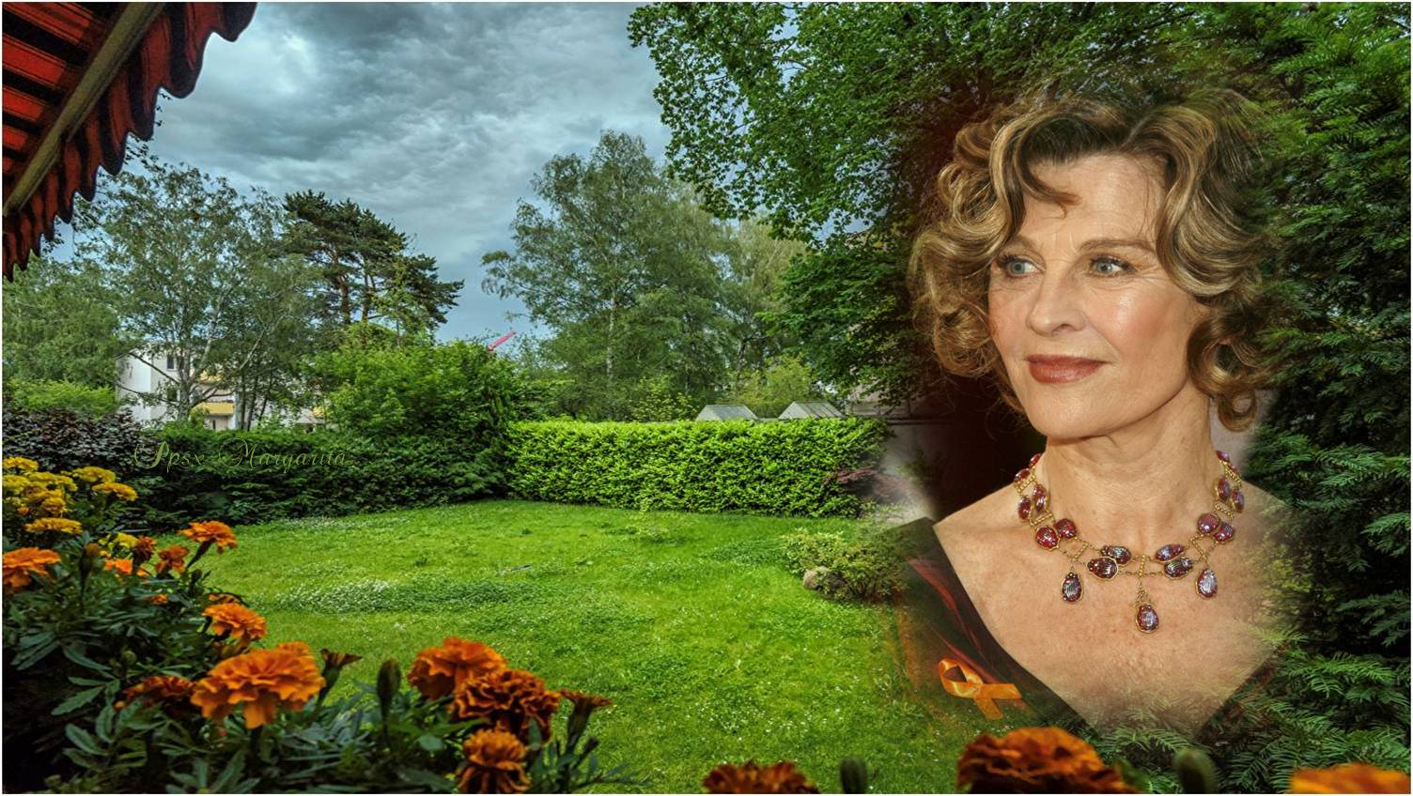
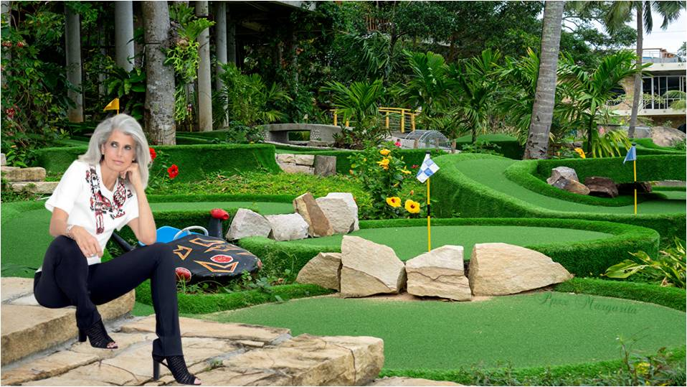
Que importa, si la belleza ya sale del alma …
Si, esa belleza es infinita y llenita de amor y perdón …

Slide 17
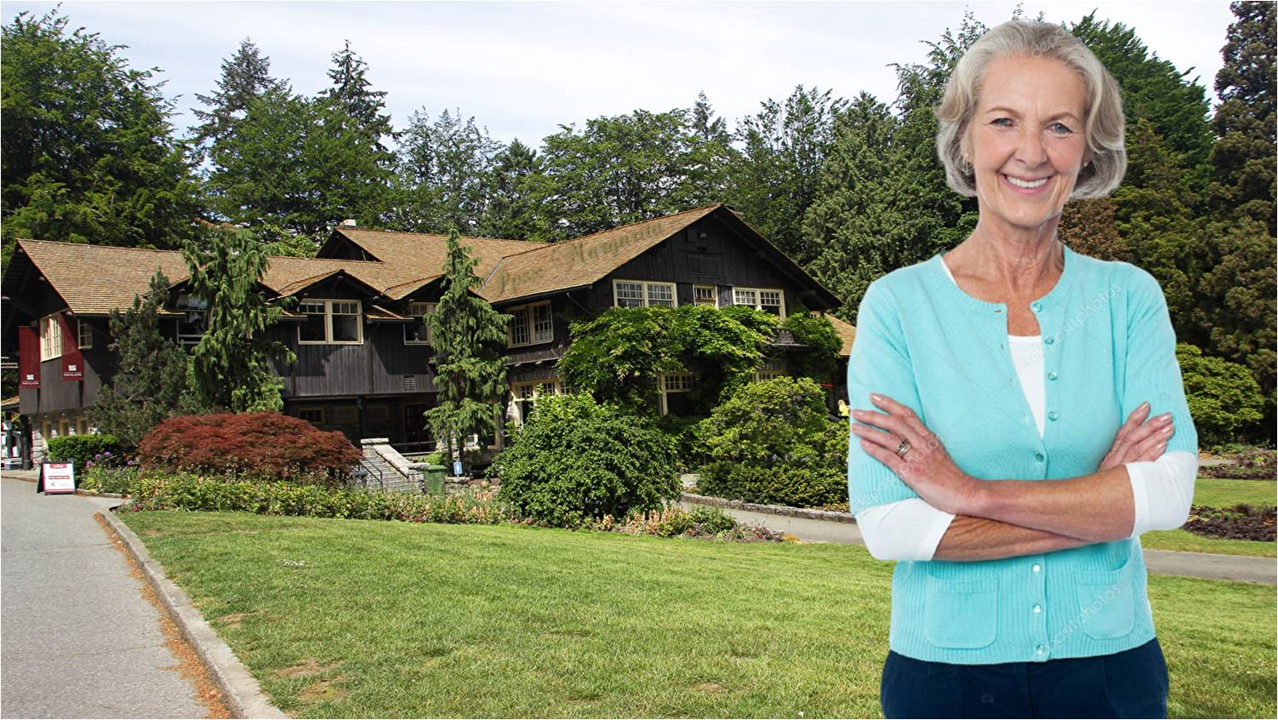

Que las hay más jóvenes y más bellas …
Que importa que vamos pa viejas …

Slide 18
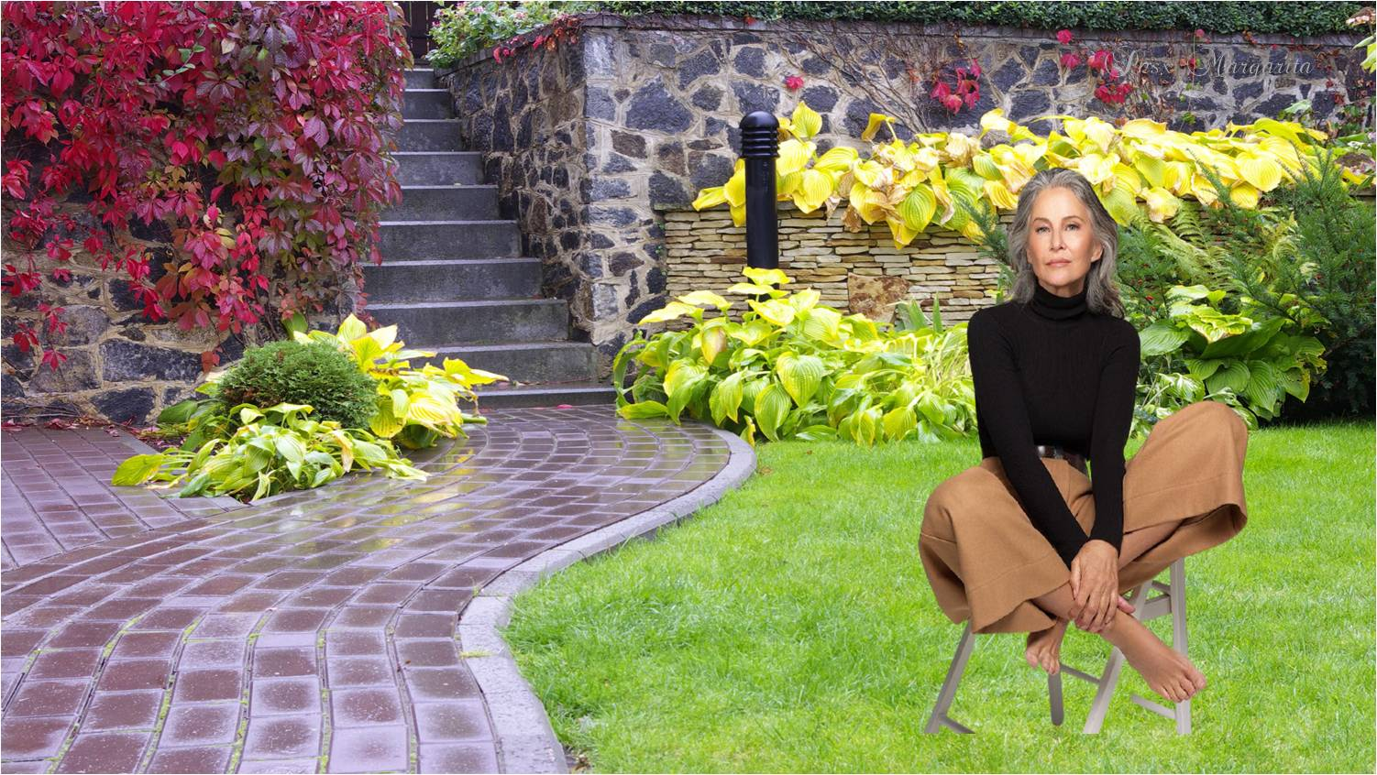
Que importa si tenemos la vida y cada experiencia nos pinta de sabiduría …

Slide 19
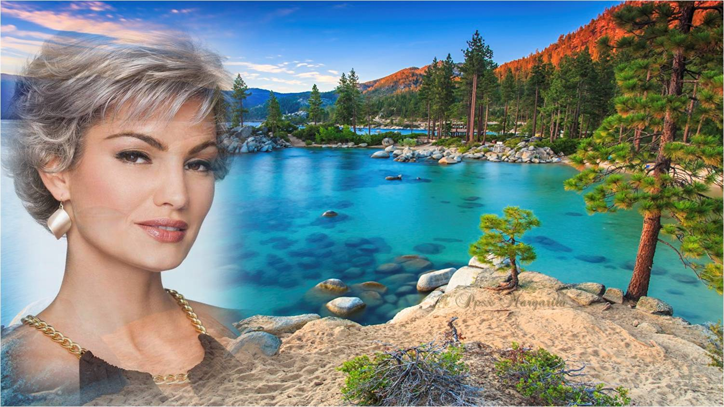

Slide 20
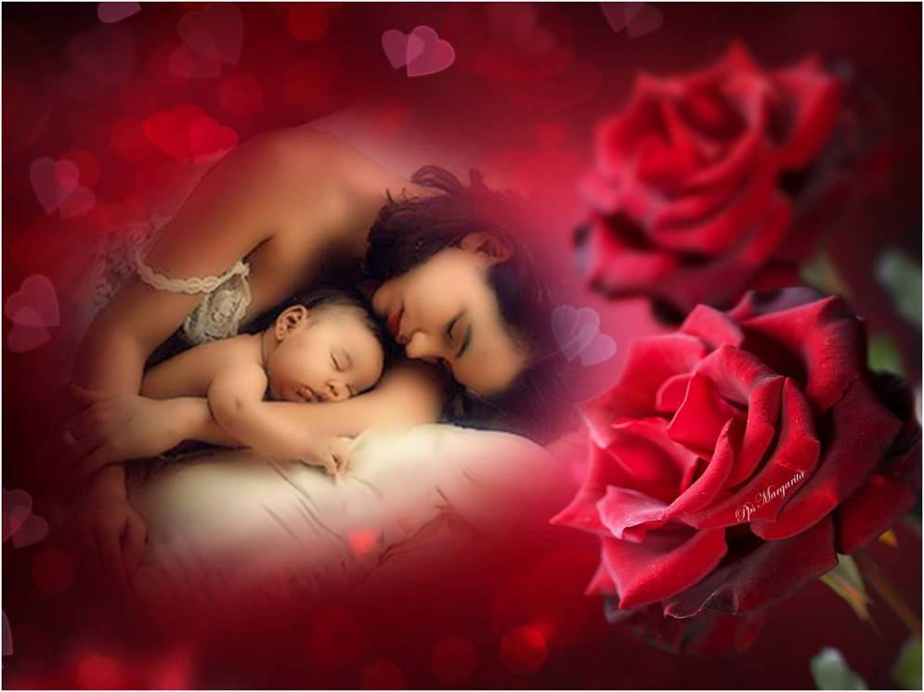
Que honor haber sido y continuar siendo madres, esposas, novias,
amantes, hermanas.
abuelas y amigas …

Slide 21

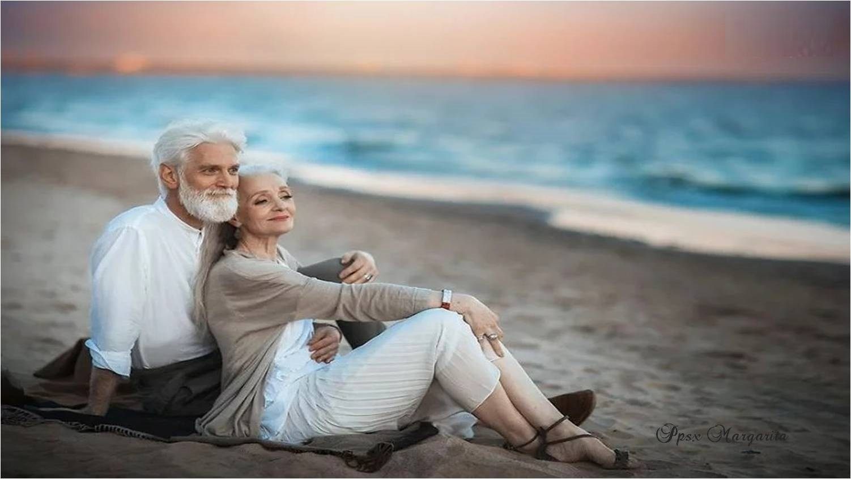
Que aun nos queda mucho amor por vivir y llega sin exigir ni pedir …
Que maravillosa es esta etapa de ser como somos, de amarnos tal cual …

Slide 22
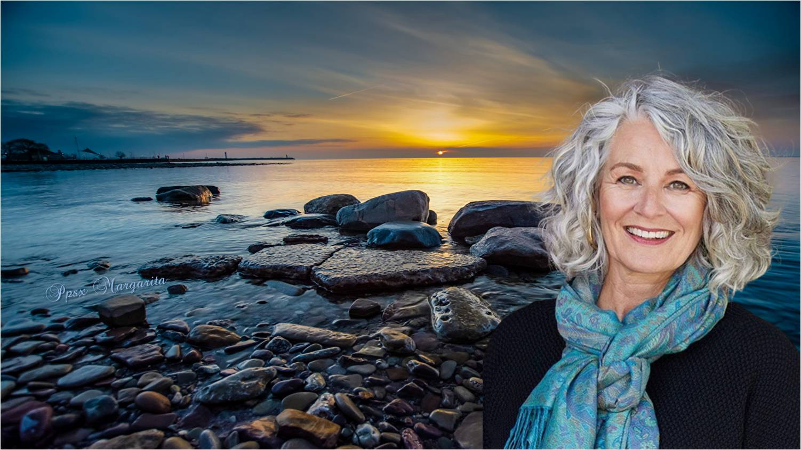
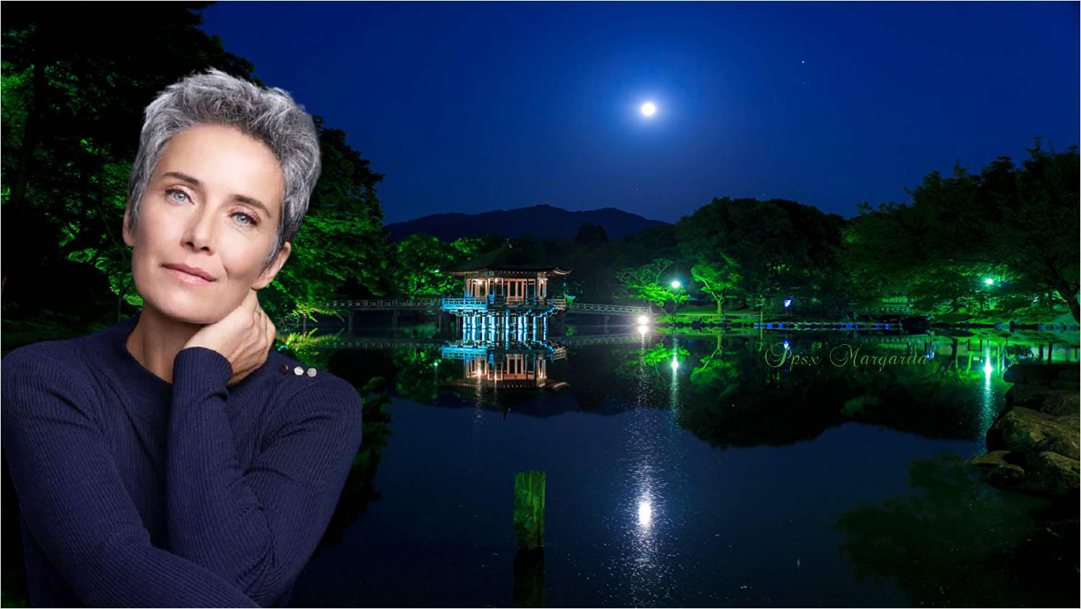
Piensa y actúa en positivo desde el amor …
Que lindo es seguir adelante
con todo lo vivido y aprendido …

Slide 23


Slide 24



Febrero 2022
Música: Candilejas
George Zamfir
Autora: Elisa Dapena Cruz
Margarita

Slide 25









¿Te ha gustado?
Puedes ver más entrando
Aquí
Además puedes recibir powerpoints en tu correo electrónico suscribiéndote aquí:
Esta presentación powerpoint ha sido creada y compartida única y exclusivamente para mispps.com

